Slide 1
СКАЗКА КАК СРЕДСТВО РАЗВИТИЯ
СВЯЗНОЙ РЕЧИ ДЕТЕЙ
РАННЕГО ДОШКОЛЬНОГО ВОЗРАСТА
МБДОУ ЦРР № 28 «ОГОНЕК»
МЛАДШАЯ ГРУППА «РОМАШКИ»
Презентацию подготовили
воспитатели : Васильева Т.В., Пивцайкина М.Б.

Slide 2
Актуальность
Не у всех детей к определенному возрасту достигается определенный уровень развития речи. И вот здесь одну из главных ролей могут сыграть сказки.
С раннего детства мир сказок знаком ребенку. Язык сказок не сложен, выразителен, понятен и доступен, богат необходимыми образными выражениями.
Сказка не только будит воображение , но и обогащает жизнь положительными эмоциями, объединяет детей.
Ежедневное использование – сказок, игр, потешек в совместной деятельности с детьми доставляет детям огромную радость и служит для них источником различных знаний и представлений об окружающем мире, о взаимосвязи человека с природой. Учит различать добро и зло, позволяет вовлечь ребенка в активную речевую работу.

Slide 3
ЦЕЛЬ.
Создание условий для правильного формирования связной речи детей раннего дошкольного возраста посредством сказки.
ЗАДАЧИ.
-Продолжать знакомить детей со сказками.
-Поддерживать интерес детей, используя различные приемы приобщения к сказке: чтение, рассказывание, слушание аудиозаписей, разыгрывание сказок с использованием кукол, настольного театра и т.д.
-Расширять представление детей об окружающем мире, развивать навыки рассматривания сюжетной картины, умение отвечать на несложные вопросы по сюжету.
-Развивать слуховое и зрительное восприятие, память, воображение.
-Активизировать и обогащать словарный запас.

Slide 4
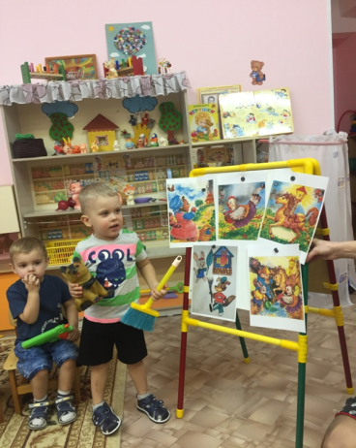
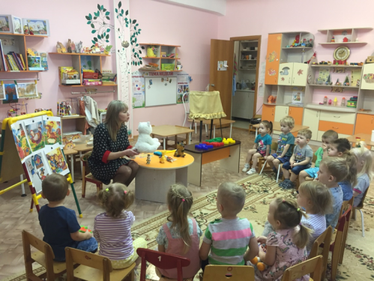
ФОРМЫ РАБОТЫ
Чтение сказок, беседа, рассматривание иллюстраций, слушание аудиозаписей

Slide 5
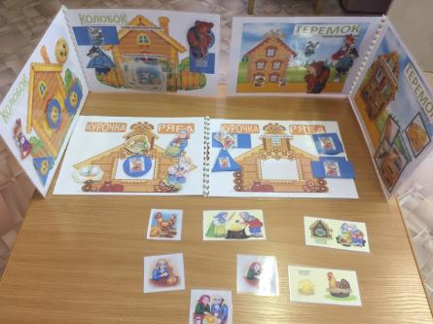
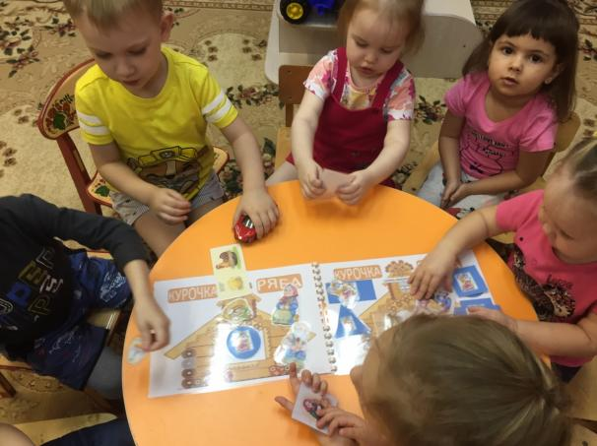
Сказка по сюжетным картинкам
- Накапливание у детей представления о том, как рисунки художников помогают понять произведение

Slide 6
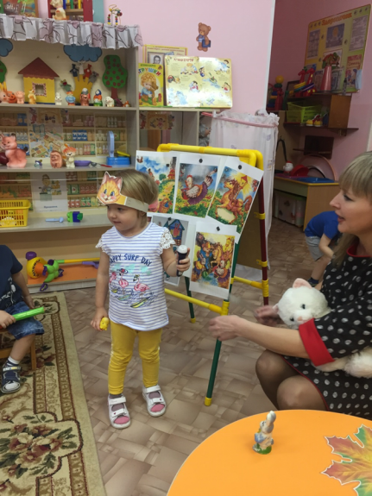
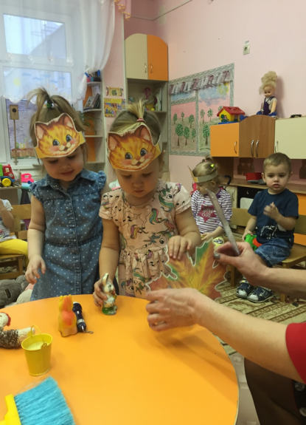
Показ сказок с использованием игрушек, вовлекая детей проговариванию отдельных слов, называнию героев

Slide 7
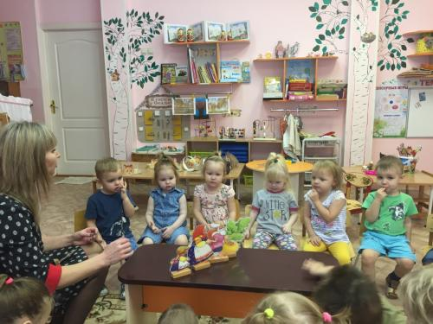
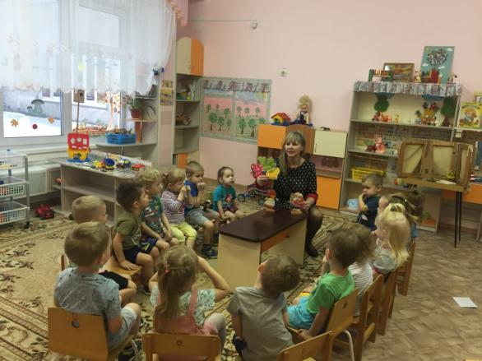
Показ настольного театра с привлечением детей к участию

Slide 8
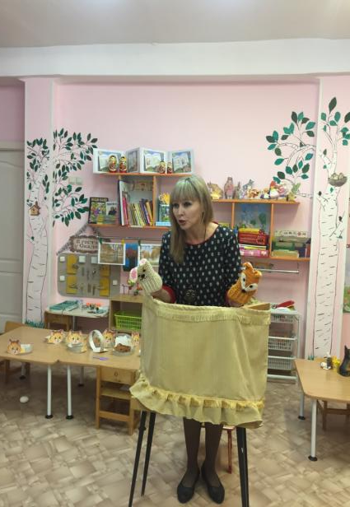
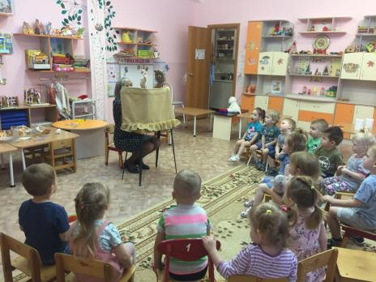
Театрализация сказки с привлечение малышей к посильному участию

Slide 9
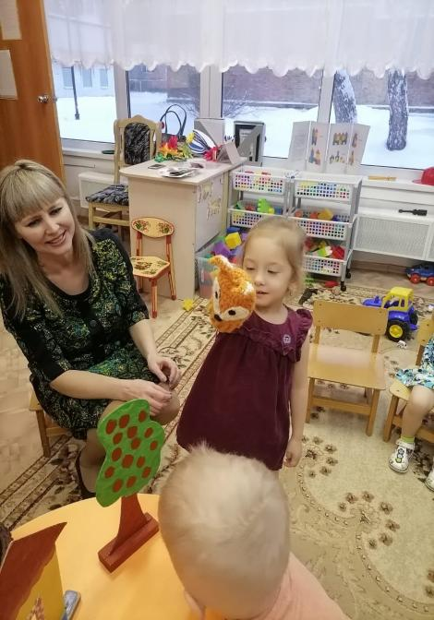
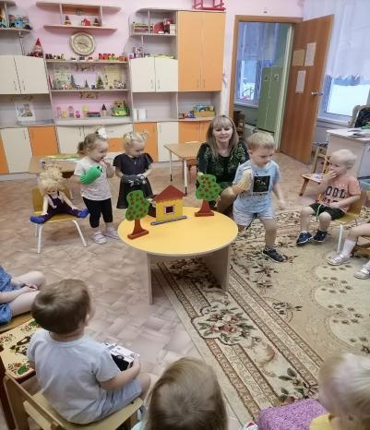

Slide 10
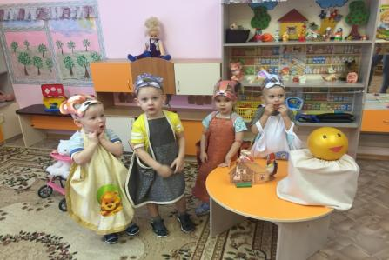
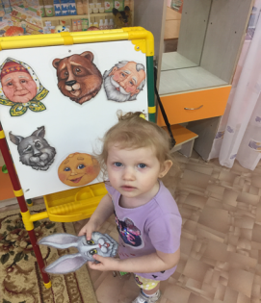
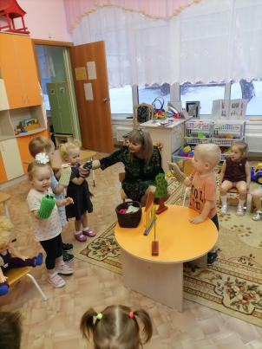
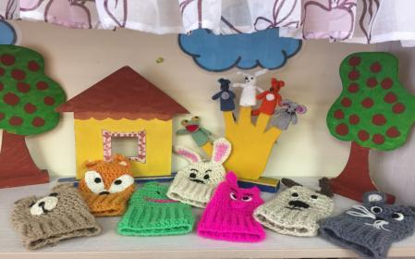
- Магнитный театр
Масочный театр
- Вязанный и пальчиковый театр

Slide 11
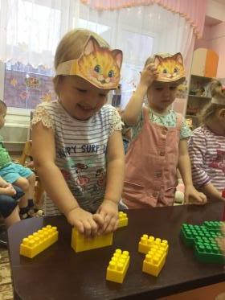
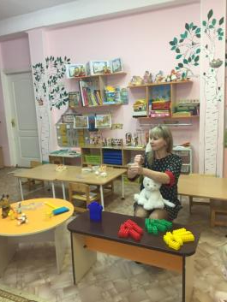
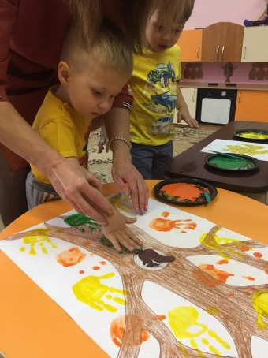
Продуктивные виды деятельности

Slide 12
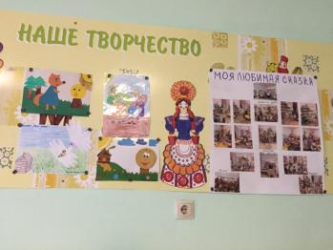
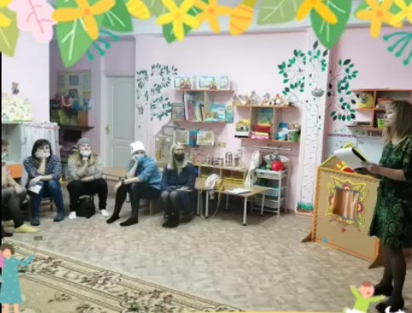
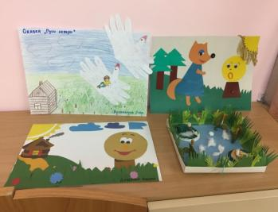
Работа с родителями

Slide 13
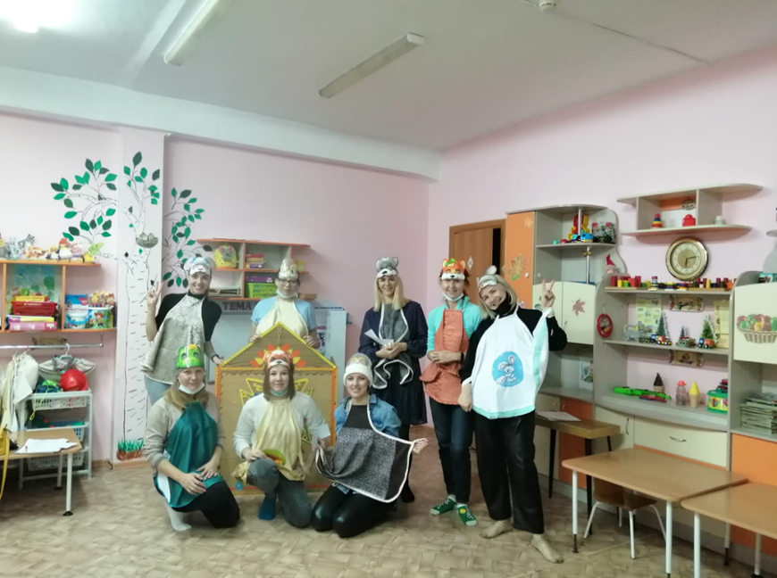

Slide 14
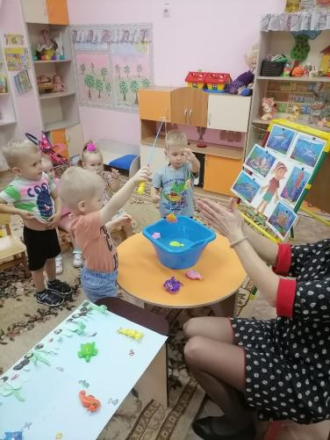
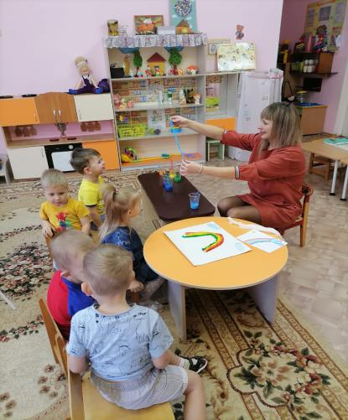
ВЫВОДЫ И РЕЗУЛЬТАТИВНОСТЬ
При реализации работы видно, что у детей повысился интерес к сказкам и играм со сказочным сюжетом. В дальнейшей работе, систематическое привлечение сказки в педагогический процесс может быть важнейшим источником успешного речевого и эмоционального развития детей раннего возраста.

Slide 15
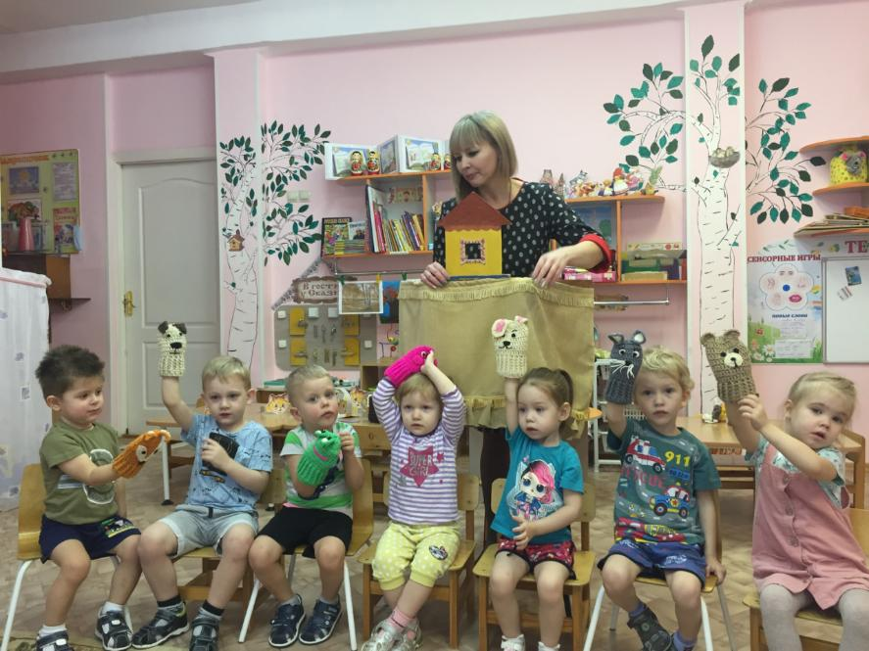

Slide 16
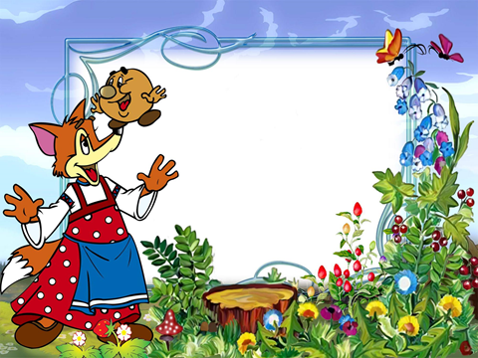
СПАСИБО
ЗА
ВНИМАНИЕ

